Slide 1
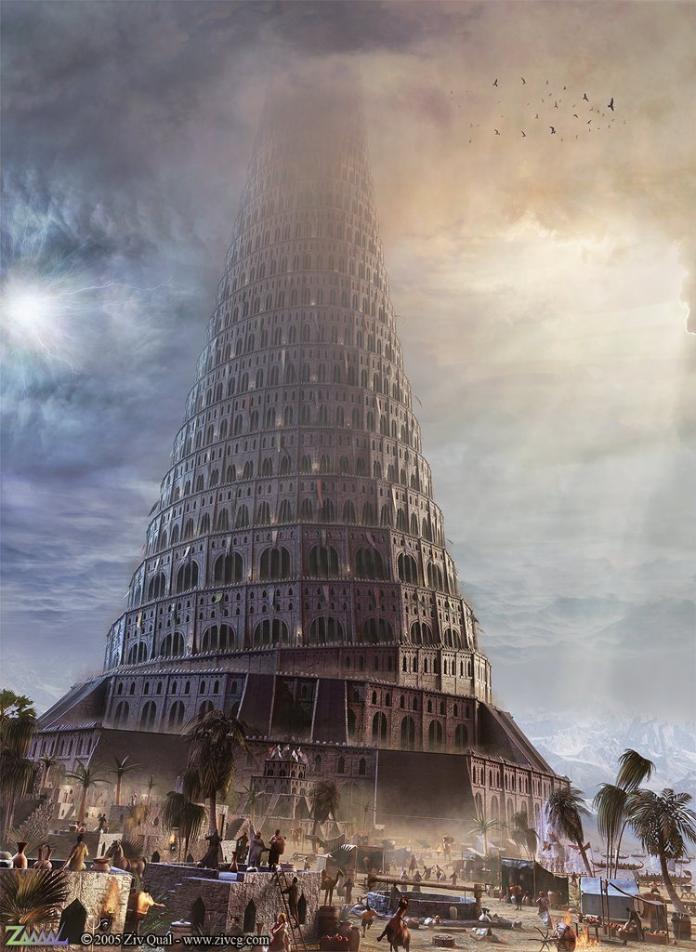
История и развитие на Вавилонската религия (ок. 4 хил.пр.Хр-538г. пр. Хр.)

Slide 2
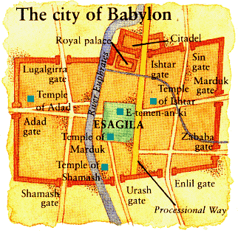
Вавилонската религия е една от най-древните и може да бъде описана като смесица от локални и природни култове, за обслужването на които в градовете е имало специални храмове. Религията е политеистична, белязана с черти, свързани с култовете към плодородието. Имат специфични космологични митове, които са достъпни за нас от клинописните текстове с религиозно съдържание върху статуи, цилиндри, стели и глинени полчки.
Цилиндров надпис
План на Вавилон

Slide 3
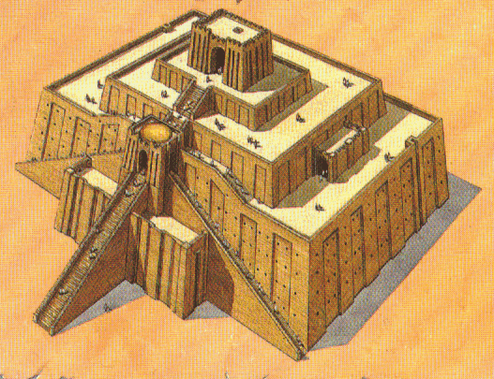
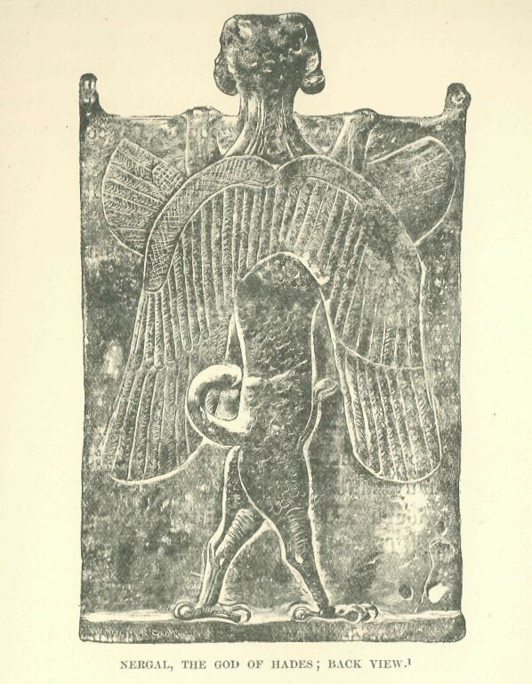
Вавилонски пантеон преди обединението на племената от Хамурапи т.е. Преди 2300 г. пр. Хр.
Нергал
зикурат
Храмовите постройки на шумеро-акадската култура са зикуратите. Сред почитаните богове от този период са: Eнлил/Бел, Белит, Нин-гирсу, Бау, Еа/Енки, Нергал, Шамаш, Син, Нана, Ищар, Ану, Домузи, Лугалбанда, Даган и др.

Slide 4
Родословно дърво на Вавилонските богове

Slide 5
План на Урук и светилище на Енлил
Енлил – бог на долния свят, където под “долен свят” се разбира божествения свят. При управлението на Саргон Древни (3800г. пр.Хр.) има доказателства за почитането му от предмети на изкуството. Към него е имало най-голяма почит в град Нипур. От Нарам-Суен до каситския период владетелите на Акад изписвали имената си в неговия храм в Нипур ( понеже строителният материал като глина напр. е неустойчив са се налагали чести реконструкции). Бог Енлил е почитан и в Урук, където също има светилище.

Slide 6
БОГ Енки/еа
ЕА/ЕНКИ – ПОВЕЛИТЕЛ НА ЗЕМЯТА И ДОМА НА ВОДАТА, БОГ НА МЪДРОСТТА. ЗАКРИЛЯН Е ОТ БОГА НА ГРАД ЕРИДУ, ЕДИН ОТ НАЙ-ДРЕВНИТЕ И СВЕЩЕНИ ГРАДОВЕ В ЮЖЕН ВАВИЛОН, ДН. АБУ-ШАХРЕЙН

Slide 7
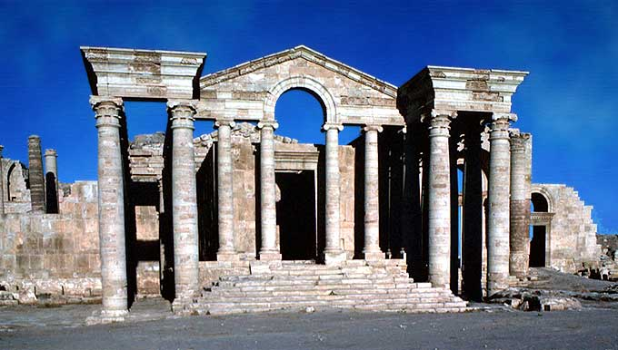
Богът на слънцето – докато пътува през деня по небето той разсейва мрака и вижда всичко, каквото върши човекът. Шамаш е богът на справедливостта и върху стелата на Хамурапи е изобразен как връчва на царя справедливите закони. Във Вавилония е олицетворяван чрез диск с четири лъча и сияние. Основните градове, с които е свързан, са Сипар и Ларса
Шамаш на трона си и неговият символ на олтара пред него
Храм на Шамаш

Slide 8
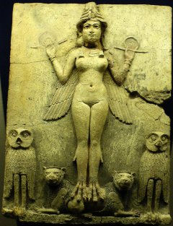
Ищар (в шумерския контекст Инин или Инана) постепенно се налага като единственото женско божество, така че думата “ищар” започва да означава богиня изобщо. Страховитата и сила е намерила отражение в живописния мит, описващ колесница,теглена от седем опитомени лъва. Един шумерски религиозен поет казва за нея:
Инана е богиня на войната, любовта и раждането
С Енлил в неговата земя тя предопределя съдбата...
Боговете на земята се събират пред нея,
великите Ануна [ основните богове] я почитат,
в тяхно присъствие Повелителката моя изрича своята присъда

Slide 9
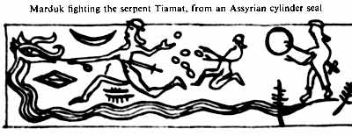
Пантеон по времето на Хамурапи (1792-1750г. пр. Хр.)
Изображения на Мардук
По времето на Хамурапи започва по-силно влияние на култа към бог Мардук. Той постепенно измества Енлил като върховен бог и получава прозвището “Бел” – повелител.

Slide 10
В цялата шумерска религия бог Ану (на шумерски – На) най-често е признаван за баща и цар на всички богове, макар че не рядко е твърде мъглива фигура. Именно от Ану човечеството и отделните владетели получават царската власт и нейните атрибути. Според “Епос за Етана” пред Ану на небесата лежат скиптърът, тиарата, царската корона и овчарската гега.
Бог Ану

Slide 11
Заключение
Разглеждайки религията на Вавилон можем да стигнем до най-различни изводи в зависимост от това дали се опитваме да разглеждаме религията във вида, в който е била изживявана и изповядвана от обикновения човек и неговото семейство в глинената колиба, или да я тълкуваме като систематизирана теология на жреците и учените. Във всеки случай, запознаването с тази система води до множество интересни исторически сведения.

Slide 12
Използвани източници :
1. “Величието на Вавилон” от Хари Сагс
2. “Religion of Babylonia and Assyria” , by Morris Jastrow
3. www.scribd.com - електронна библиотека

Slide 13
Изготвил презентацията :
Имелда Димитрова Владева,
първи курс, специалност История в Софийския университет “Свети Климент Охридски” , януари 2010г.
Факултетен номер : 24 616

